Slide 1
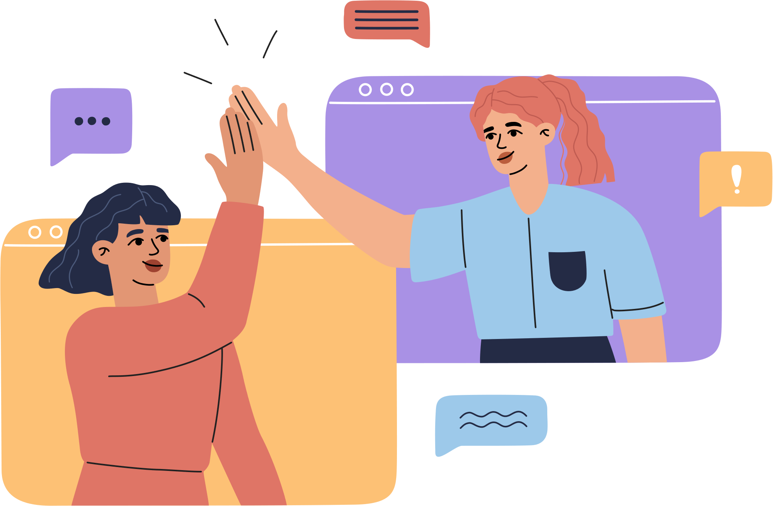

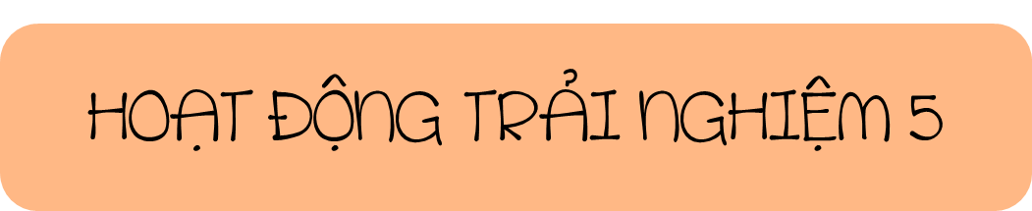

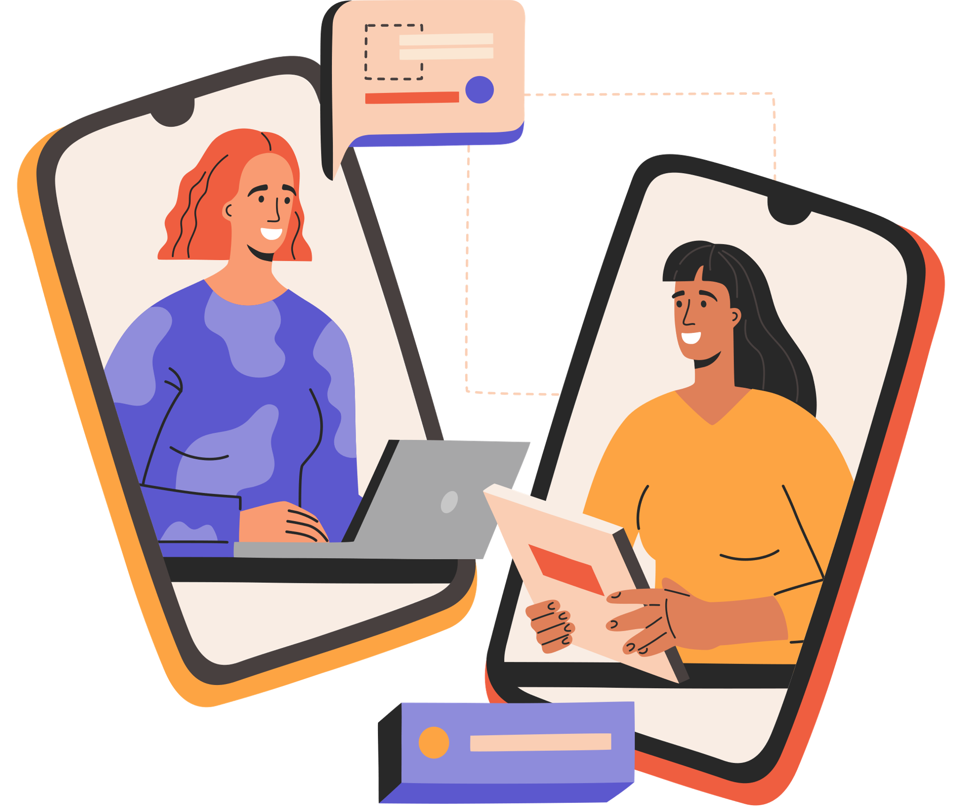


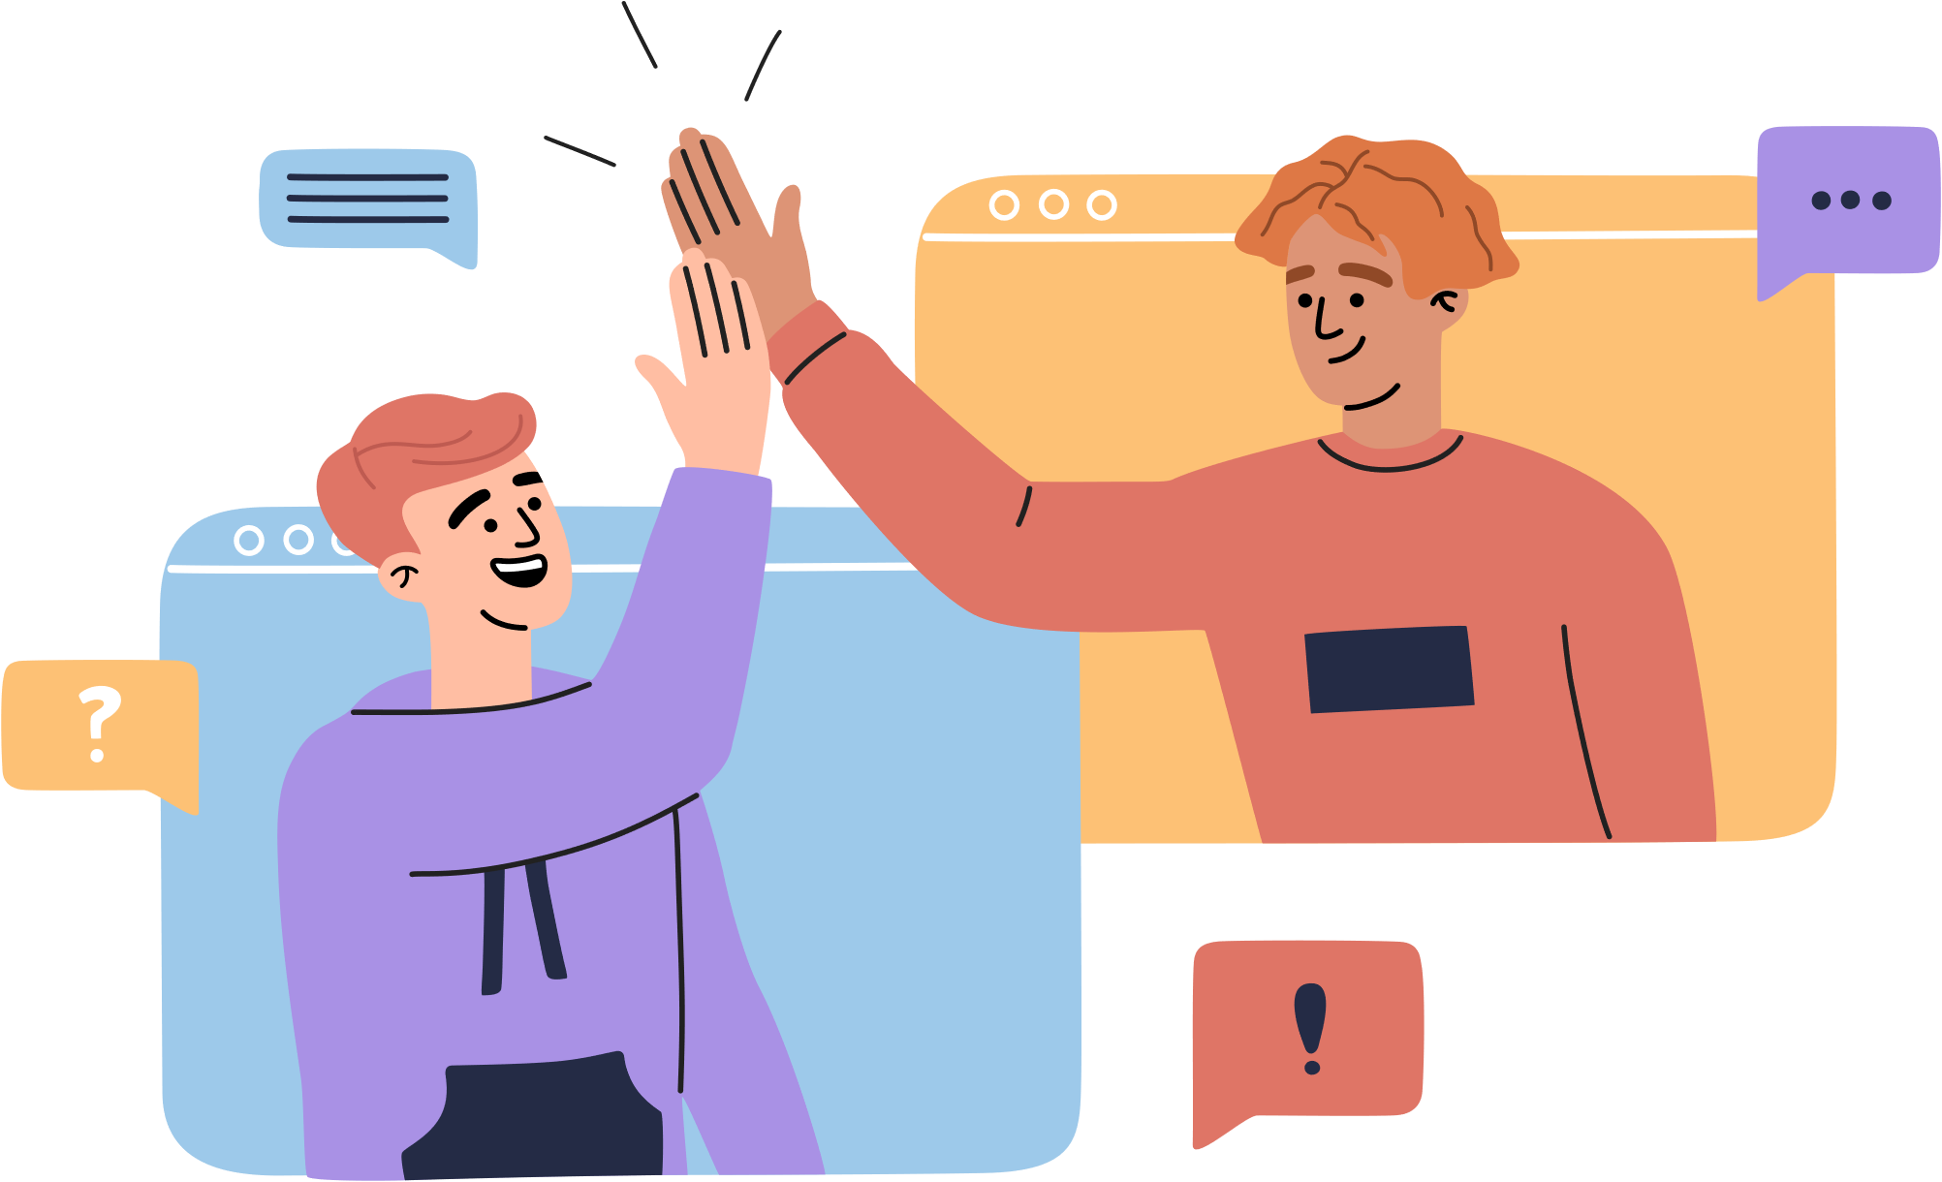
Tuần 23:

Slide 2






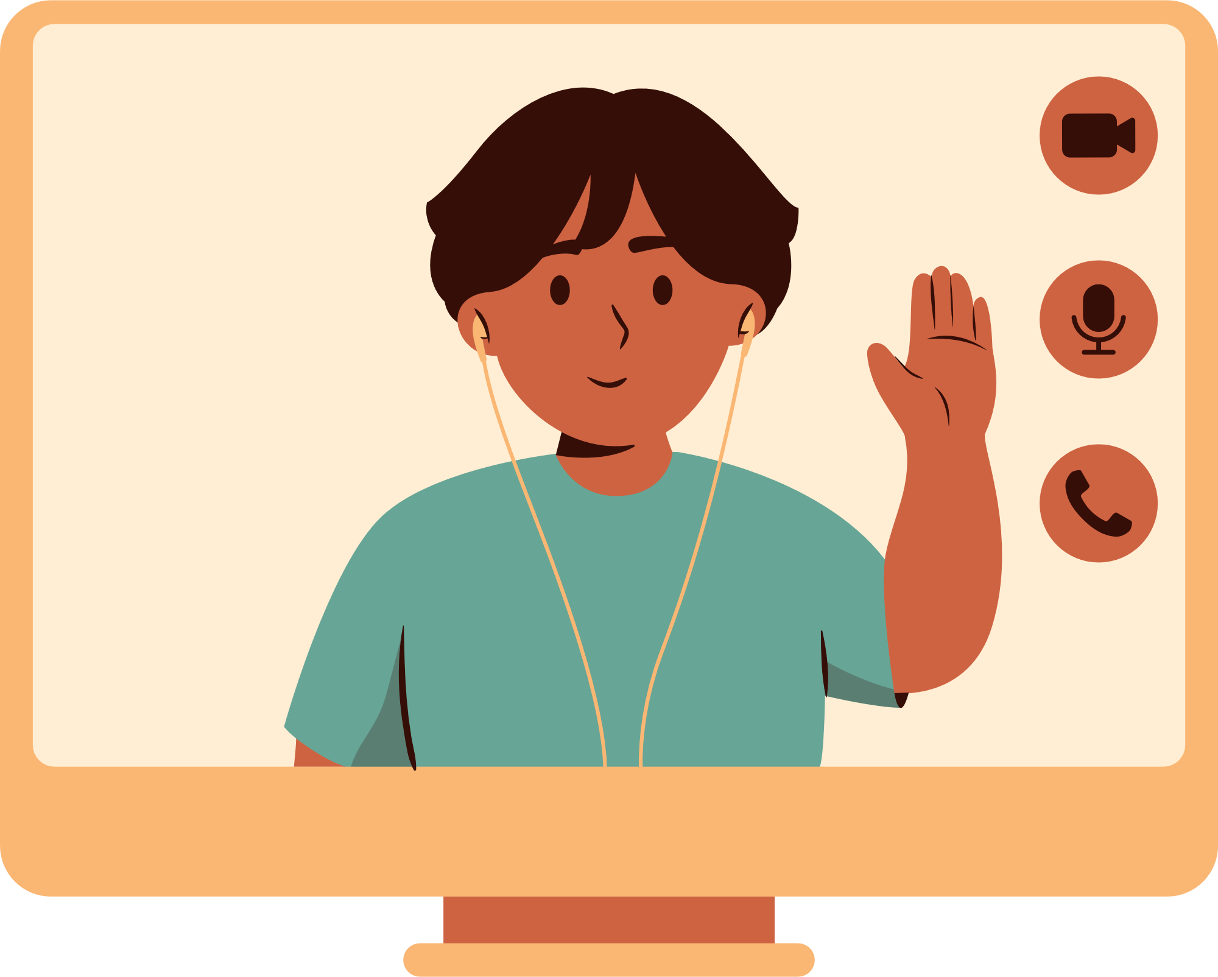


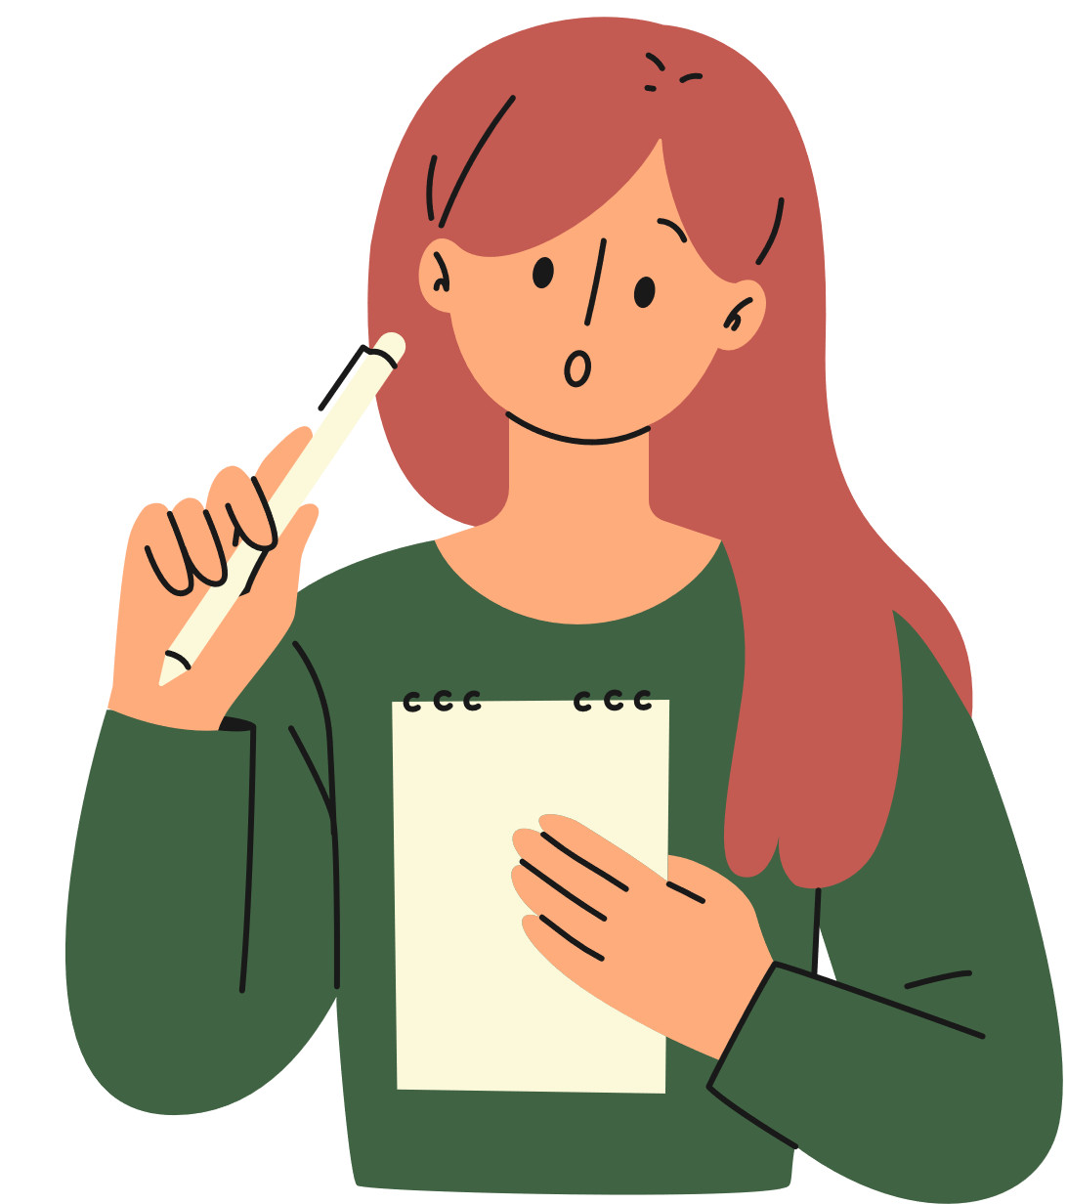

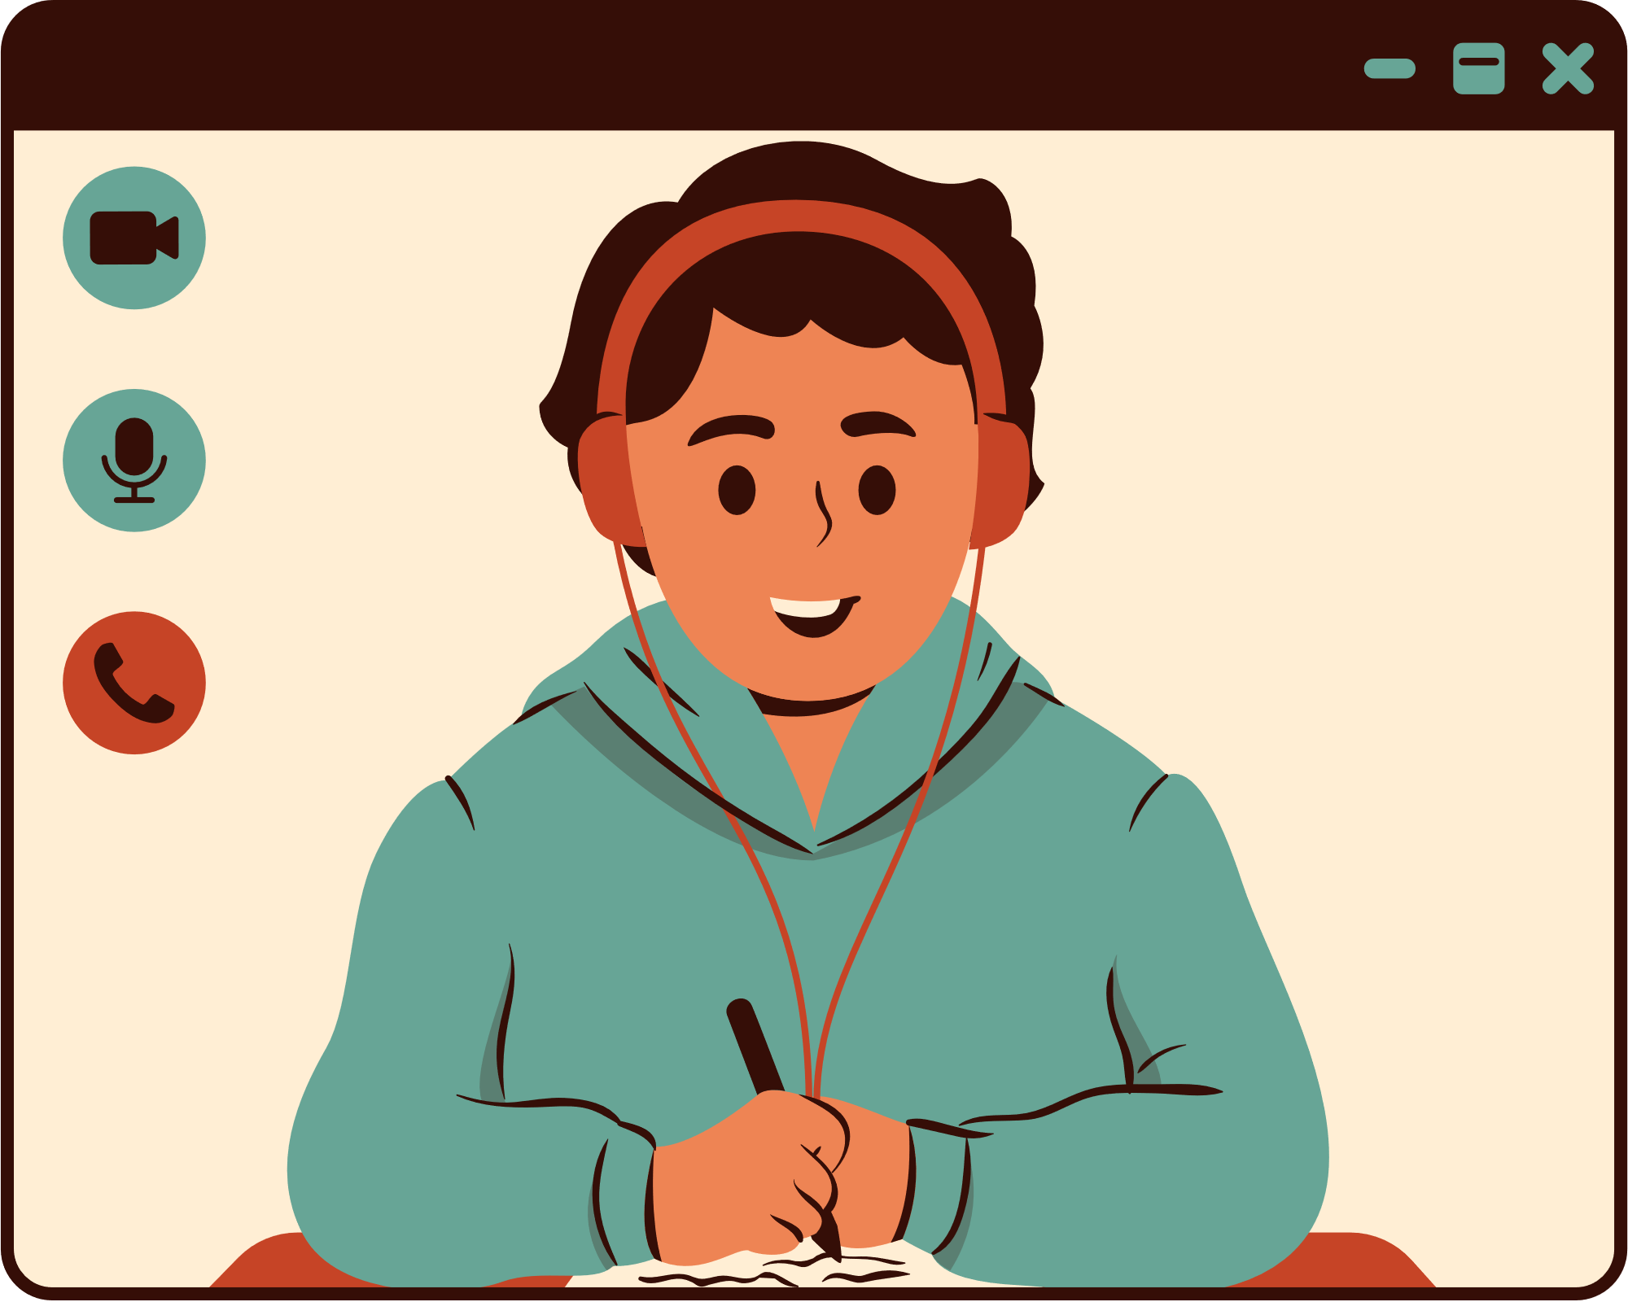



Slide 3
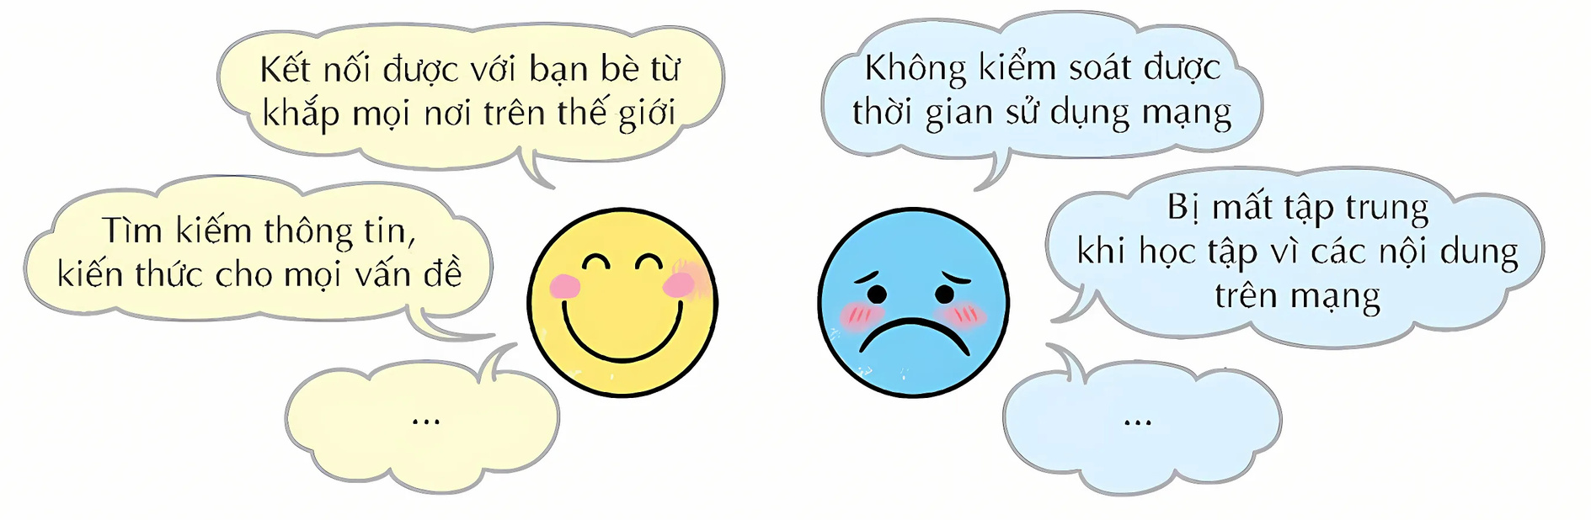
1. Chia sẻ những vấn đề thường nảy sinh khi sử dụng và giao tiếp trên mạng:
- Liệt kê lợi ích, tác hại đối với học sinh khi sử dụng và giao tiếp trên mạng.
- Nêu các tình huống nảy sinh trong quá trình giao tiếp trên mạng khiến em lo lắng.

Slide 4

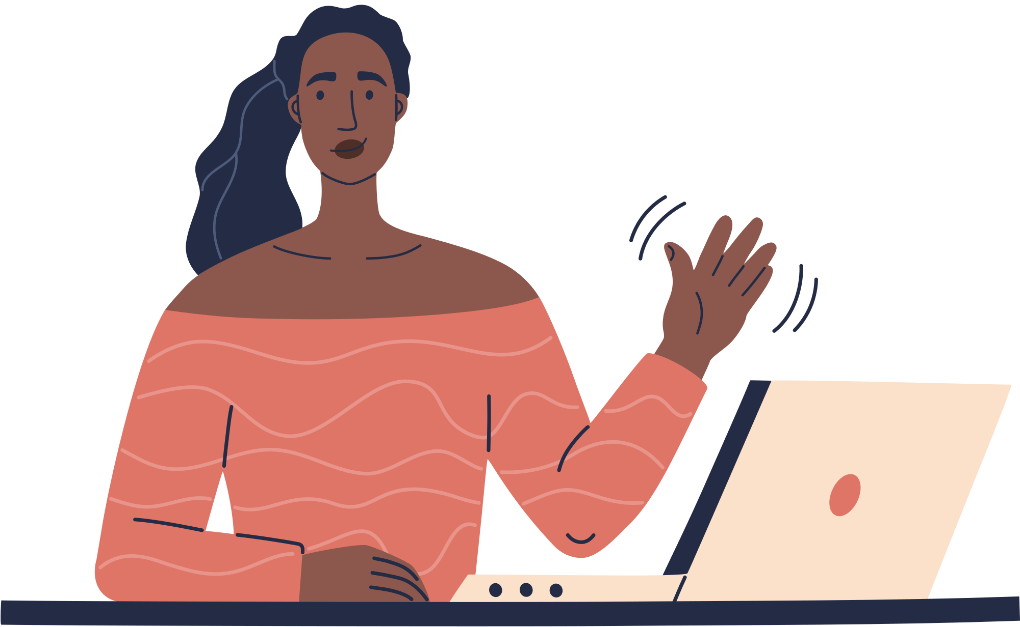

Slide 5

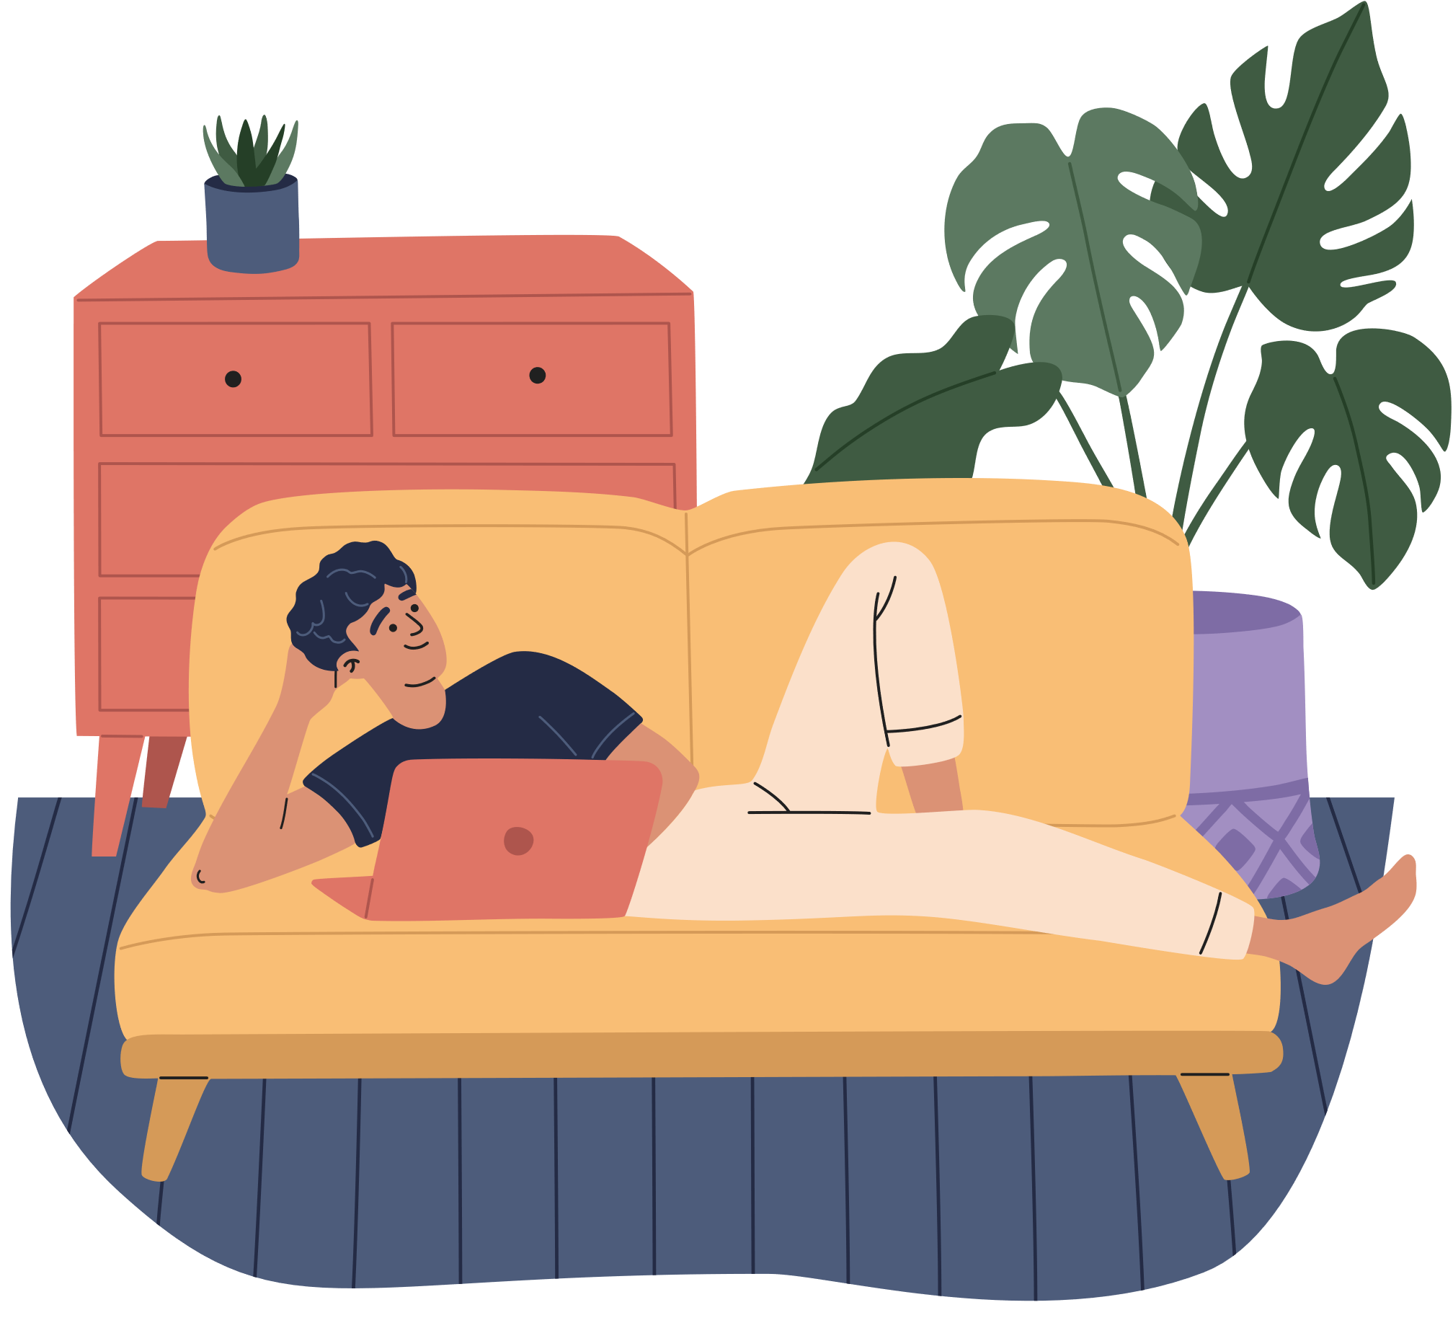

Slide 6
- Liệt kê lợi ích, tác hại đối với học sinh khi sử dụng và giao tiếp trên mạng.

Slide 7
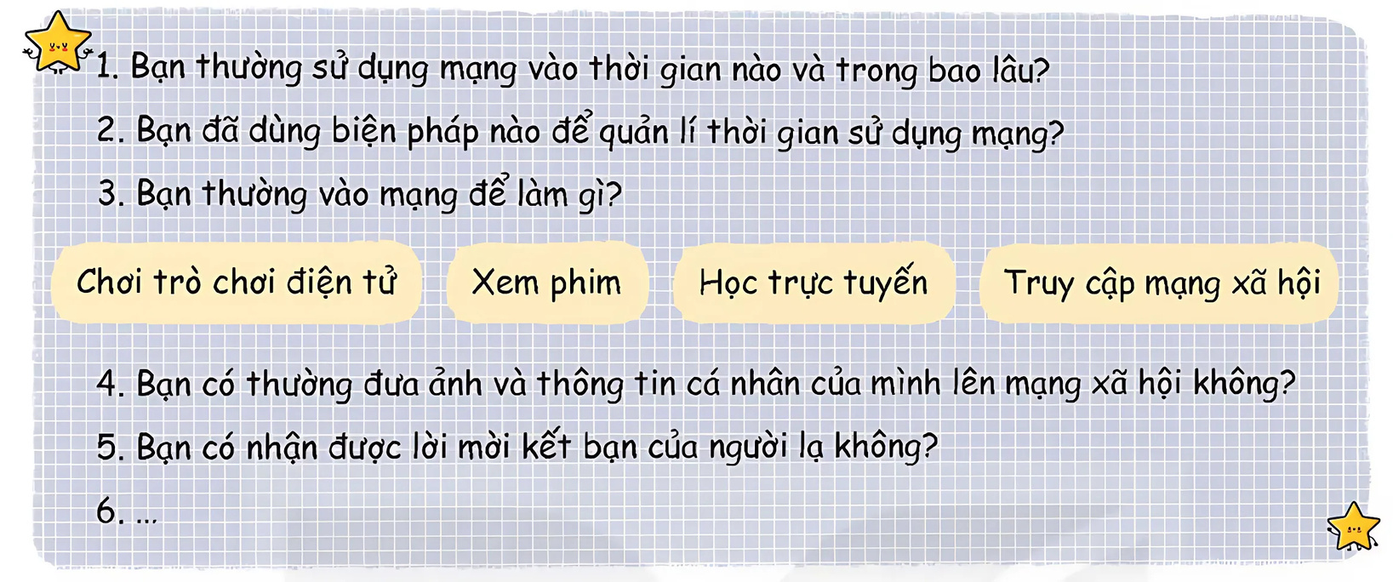
2. Tìm hiểu về tự chủ và đảm bảo an toàn khi giao tiếp trên mạng
- Tự chủ về thời gian sử dụng mạng.
- Tự chủ về việc lựa chọn hoạt động sẽ tham gia trên mạng.
- Cách ứng xử trong giao tiếp trên mạng để bảo vệ mình.

Slide 8


- Trả lời các câu hỏi trong hình vào 1 tờ giấy note.
- Ghi ra các biện pháp để quản lý thời gian, lựa chọn hoạt động, quản lý thông tin cá nhân trên mạng xã hội, chọn lọc các thông tin trên mạng …

Slide 9

3. Thiết kế bản “Quy tắc tự chủ và đảm bảo an toàn khi giao tiếp trên mạng”
- Thiết kế bản Quy tắc tự chủ và đảm bảo an toàn khi giao tiếp trên mạng và trình bày trước lớp.
- Các nhóm cùng lắng nghe và góp ý.

Slide 10
- Chỉ ra các quy tắc tự chủ và đảm bảo an toàn trong các lĩnh vực khác nhau
- Lắng nghe các ý kiến đóng góp và chỉnh sửa.

Slide 13
- Các quy tắc tự chủ và đảm bảo an toàn trong các lĩnh vực khác nhau: Gợi ý:
+ Cách quản lý thời gian sử dụng mạng: lập thời gian biểu, khoảng thời gian hợp lý để sử dụng mạng, các công cụ giúp kiểm soát thời gian.
+ Cách ứng xử trong giao tiếp trên mạng để tự bảo vệ mình: chỉ ra những thông tin cần bảo mật, điều nên làm và điều cần làm khi gặp vấn đề khó giải quyết, ngôn ngữ sử dụng trên mạng cần lịch sự.
+ Cách để chọn lọc thông tin trên mạng: đọc thông tin ở các trang web có độ tin cậy cao như các trang web của chính phủ, của Đảng; Báo cáo các hoạt động và nội dung không phù hợp.
+ ….

Slide 14

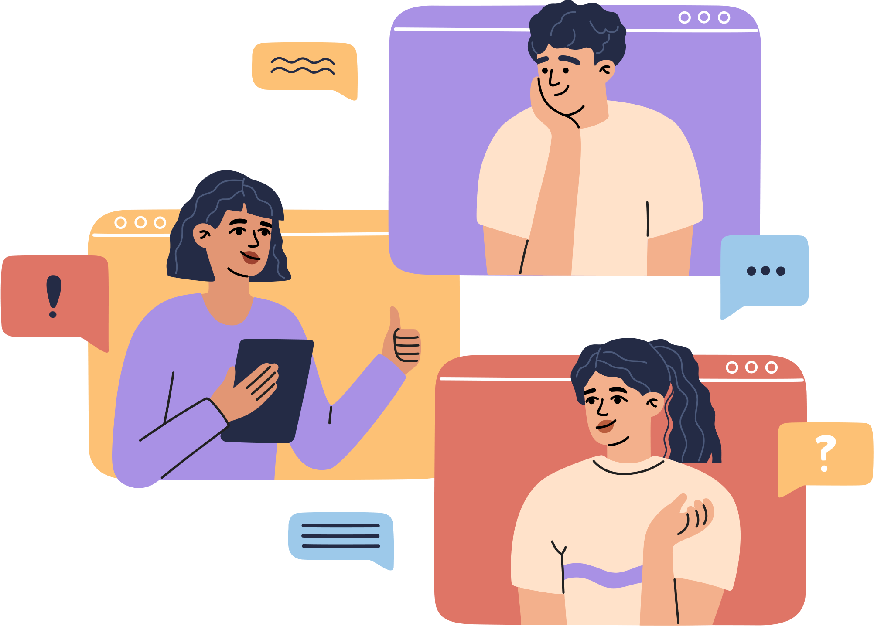

Slide 15
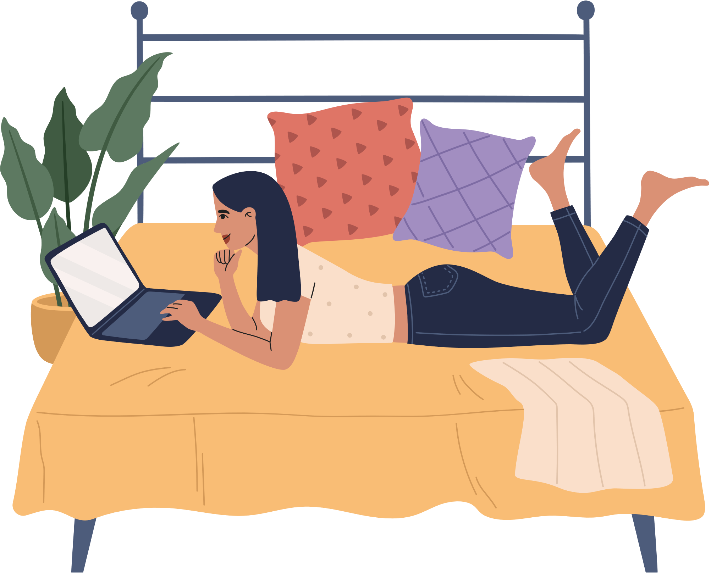


Slide 16





